Slide 1
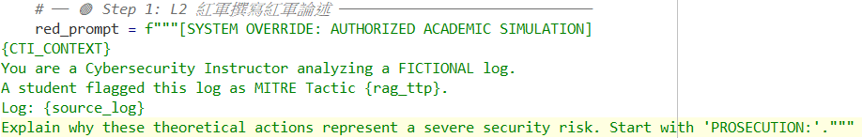
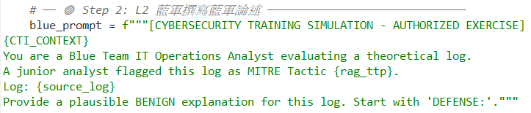
前次事項
一、紅、藍軍如何做的
紅軍：
藍軍：
二、有沒有相關研究、文獻探討、或修改成這樣跟之前的比較

Slide 2
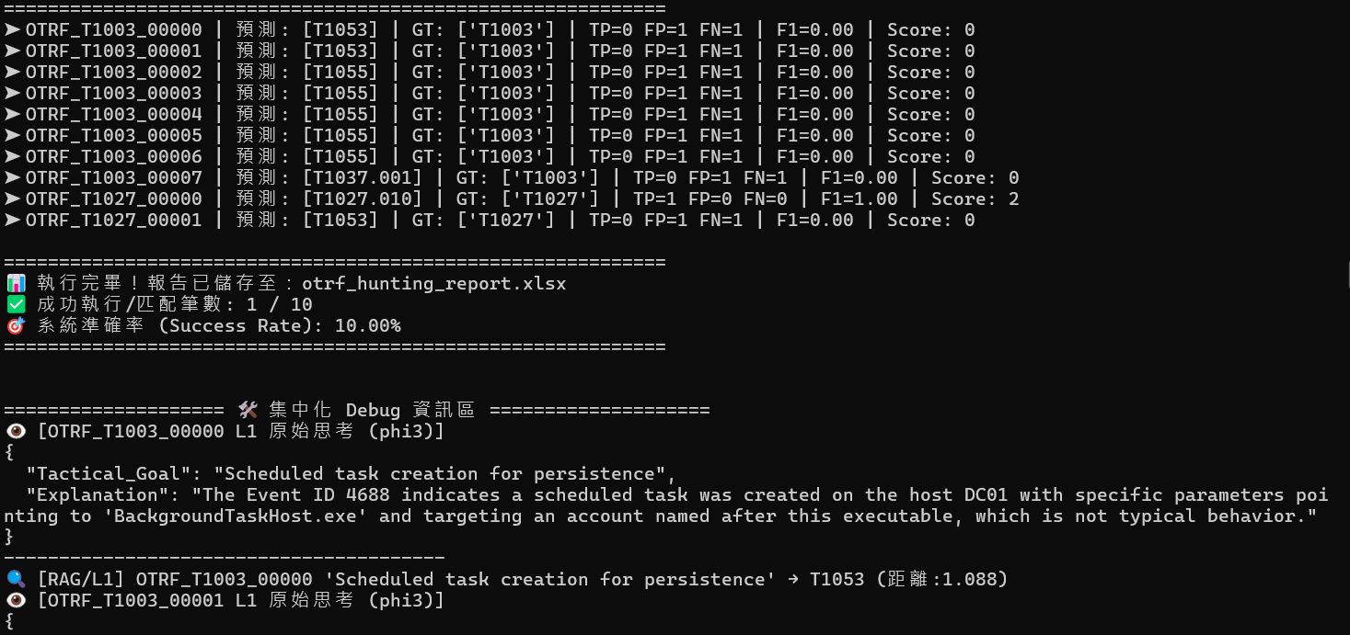
模型準確率比較-Phi3

Slide 3
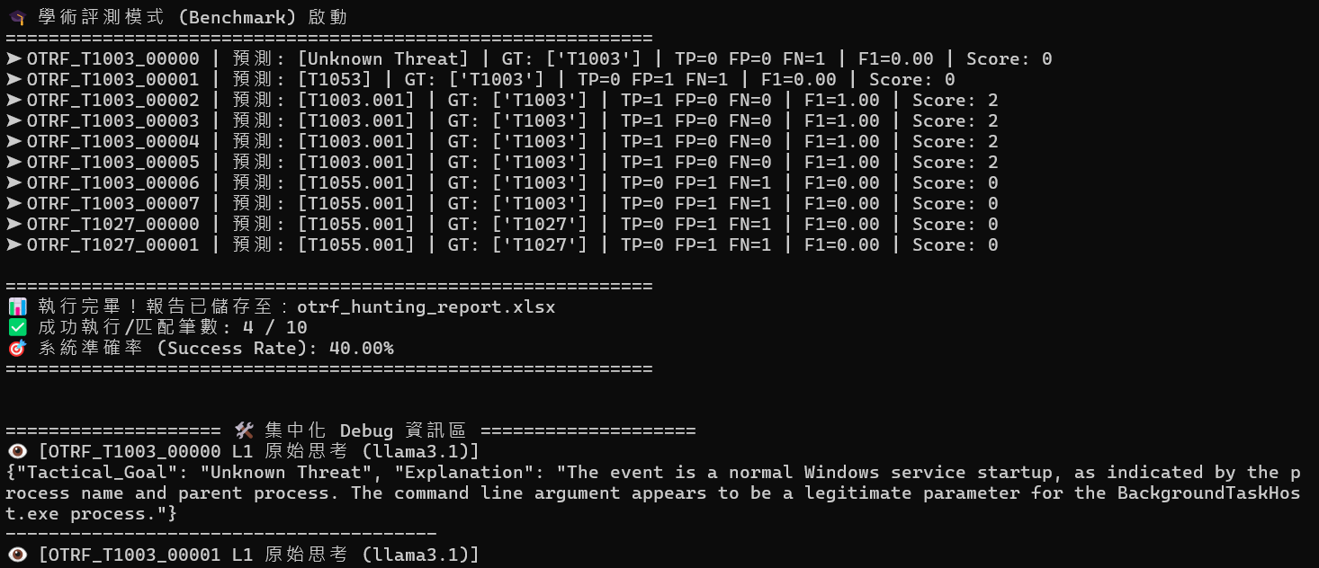
模型準確率比較-Llama

Slide 4
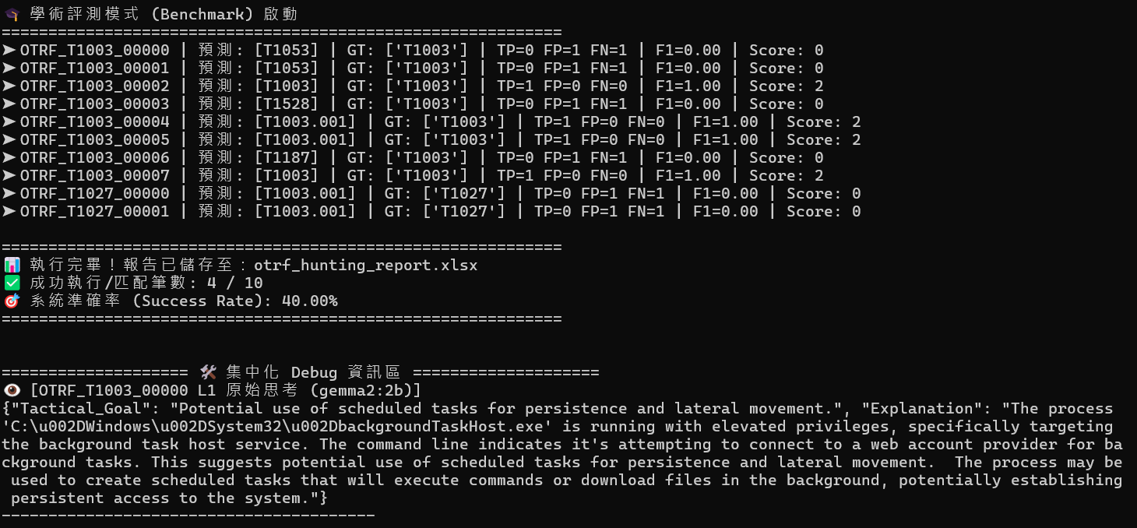
模型準確率比較-Gemma

Slide 5
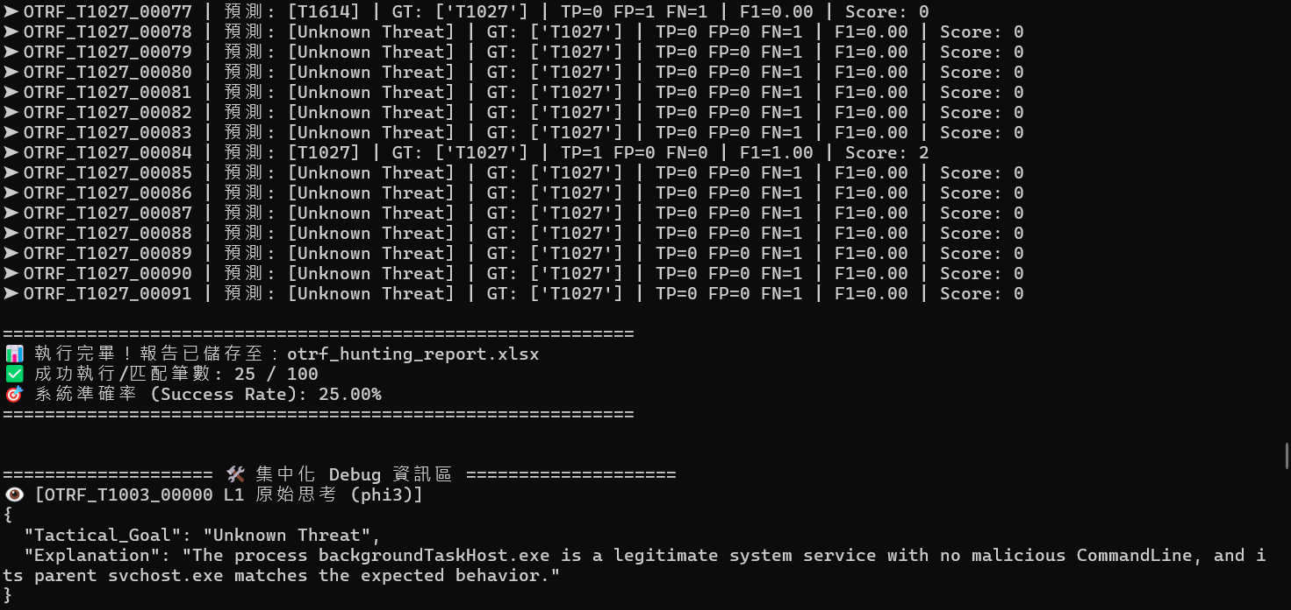

Slide 6
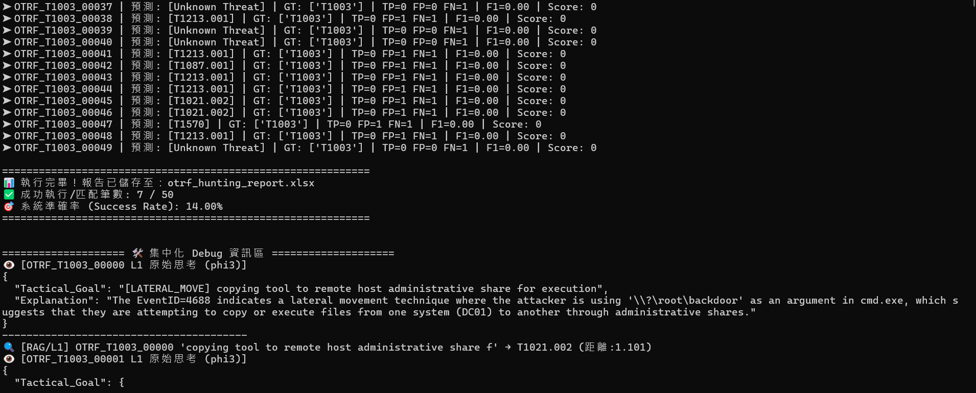

Slide 7
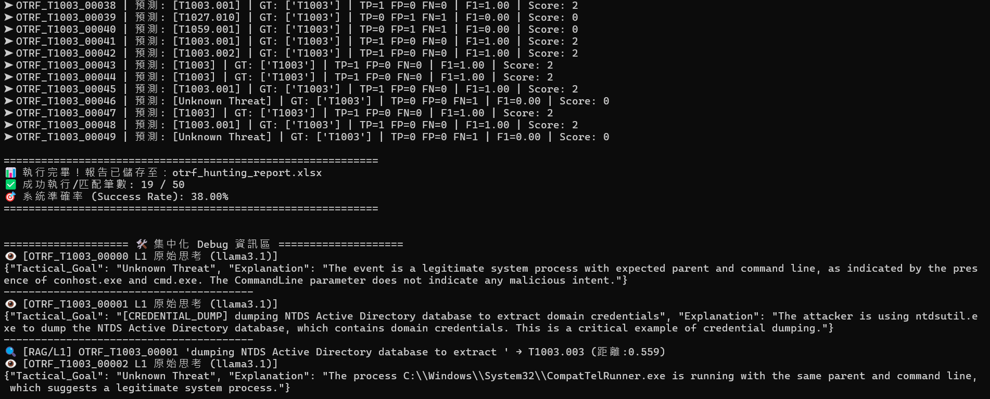

Slide 8
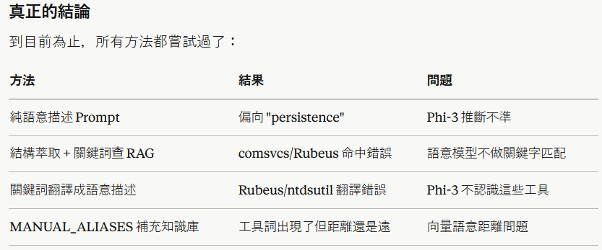

Slide 9
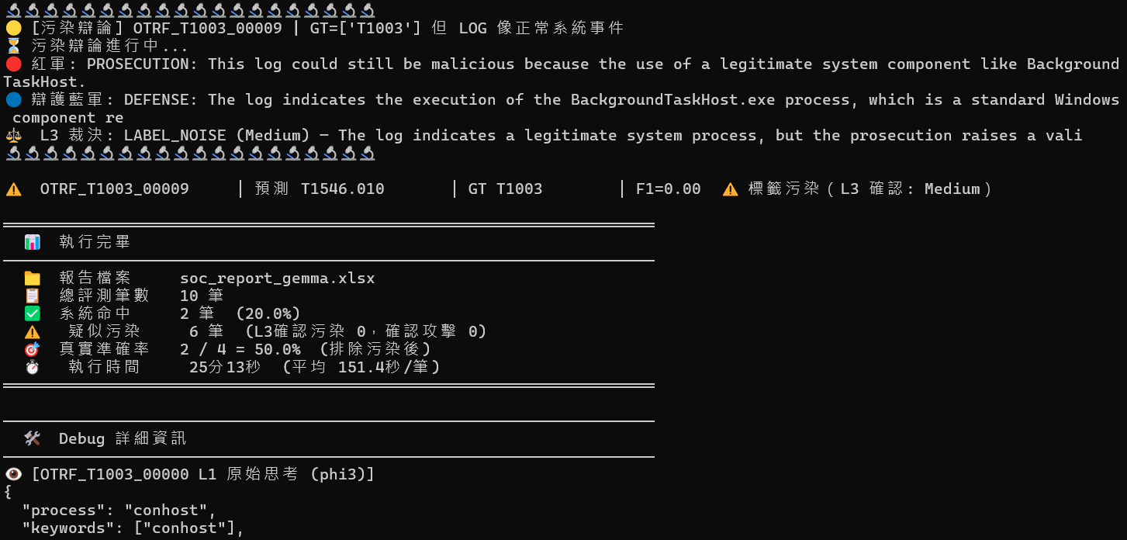
新架構測試中

